Slide 1
化学平衡状态
朝阳区同步教学课程 · 高二（上）
化学 第10课时
北京市陈经纶中学 祁爽

Slide 2
任务一、认识化学平衡状态
高温 、高压
催化剂
【活动1】N₂(g)+3H₂(g) 2NH₃(g)
将一定量的N₂和H₂充入一定温度、压强、含催化剂的密闭容器中，请同学们推测 NH₃ 的浓度随时间的变化，以 c（NH₃)为纵坐标，时间为横坐标，画出 c（NH₃)随时间变化的图像。

Slide 3
任务一、认识化学平衡状态
请同学们进行分析以下几种认识，你认为哪种符合反应的特点？
c (NH₃)
c (NH₃)
c (NH₃)

Slide 4
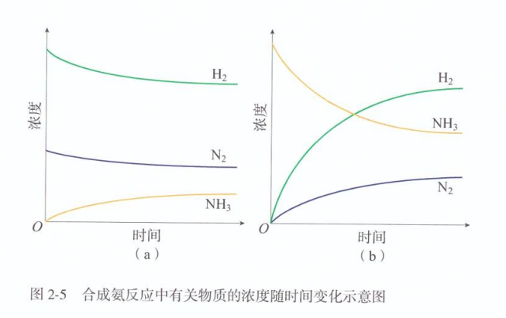
任务一、认识化学平衡状态
资料卡片：必修1课本30页
【结论1】可逆反应达到化学平衡状态时，体系中各组分共存，且浓度保持不变。——定

Slide 5
任务一、认识化学平衡状态
【活动2】可逆反应达到化学平衡状态时，反应停滞了吗？设计实验进行证明。
观点1：认为只有部分氮气和氢气反应生成氨气，剩余反应物不再反应。
观点2：剩余的氮气和氢气仍在反应，但同时氨气也在分解，形成各组分浓度不变的平衡状态。

Slide 6
任务一、认识化学平衡状态
【资料】在一定条件下，反应达到化学平衡状态时，测量体系中N₂、H₂和NH₃的浓度。另取一容器，在相同条件下注入相同浓度的 N₂、H₂和¹⁵NH₃，反应一段时间后，检测出核素 ¹⁵N、¹⁴N 都存在于N₂、NH₃中。
【结论2】化学平衡状态是一种动态平衡。
——动

Slide 7
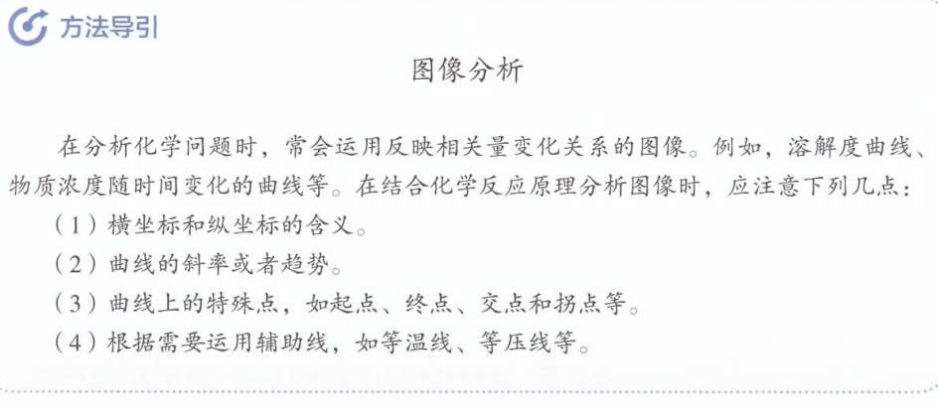
任务一、认识化学平衡状态
必修1课本 P31

Slide 8
任务一、认识化学平衡状态
【活动3】请绘制以NH₃表示正、逆反应速率随时间变化的图像。
υ(NH₃)
O
t/s

Slide 9
任务一、认识化学平衡状态
υ_{正}——NH₃ 的生成速率
υ(NH₃)
① 0～t₁段： υ_{正} ＞ υ_{逆}
υ_{正}
② t₁时刻及以后：υ_{正}＝ υ_{逆}≠0
υ_{逆}
O
t₁
t/s
υ_{逆}——NH₃ 的消耗速率
【结论3】
υ_{正}≠υ_{逆}
υ_{正}＝υ_{逆}≠0
——等

Slide 10
任务一、认识化学平衡状态
【活动4】思考化学平衡状态是否会被打破？如何打破？
平衡状态1
υ_{正}≠υ_{逆}
υ_{正}＝υ_{逆}≠0
改变外界条件
平衡状态2
υ'_{正}≠υ'_{逆}
υ'_{正}＝υ'_{逆}≠0

Slide 11
任务一、认识化学平衡状态
2－
7
2－
4
Cr₂O ＋ H₂O 2CrO ＋ 2H＋
橙色
黄色
【结论4】当条件改变时，化学平衡可能发生移动。
——变

Slide 12
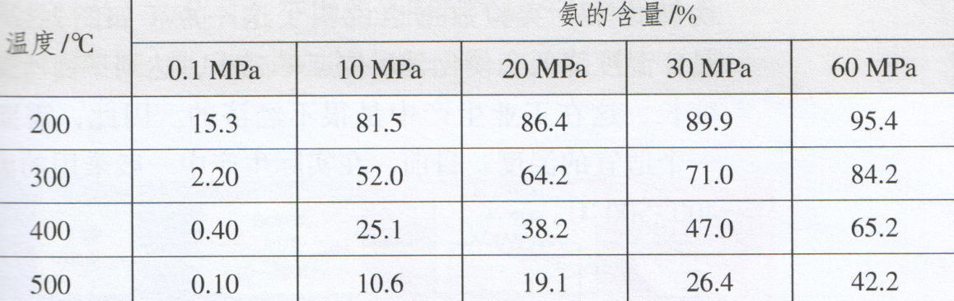
任务一、认识化学平衡状态
【资料】不同条件下，合成氨反应达到化学平衡时平衡
混合物中氨的含量（初始氮气和氢气的体积比是1：3）。

Slide 13
任务一、认识化学平衡状态
【小结】
必修1课本31页

Slide 14
任务一、认识化学平衡状态
化学平衡的特征
①逆：对象——可逆反应
②动：特点——动态平衡，反应没有停止
③等：本质——υ(正)=υ(逆)
④定：现象——平衡时，体系中各组分的质量或浓度保持不变
⑤变：发展——当条件改变时，化学平衡可能发生移动

Slide 15
任务二、化学平衡状态的判断
化学平衡状态
正反应和逆反应速率相等
反应混合物中各组分的浓度不变

Slide 16
任务二、化学平衡状态的判断
【活动5】从 υ_{正}＝υ_{逆} 角度判断化学平衡状态。
N₂(g)+3H₂(g) 2NH₃(g)
高温 、高压
催化剂
正反应方向
逆反应方向
υ_{正}（H₂)
υ_{逆}（H₂)
=

Slide 17
任务二、化学平衡状态的判断
【活动5】从 υ_{正}＝υ_{逆} 角度判断化学平衡状态。
N₂(g)+3H₂(g) 2NH₃(g)
高温 、高压
催化剂
正反应方向
逆反应方向
υ_{正}（H₂)
υ_{逆}（H₂)
3υ_{逆}（N₂)
2υ_{逆}（NH₃)
=

Slide 18
任务二、化学平衡状态的判断
【活动5】从 υ_{正}＝υ_{逆} 角度判断化学平衡状态。
N₂(g)+3H₂(g) 2NH₃(g)
高温 、高压
催化剂
正反应方向
逆反应方向
1 mol N≡N键断裂
同时
有1 mol N≡N键形成

Slide 19
任务二、化学平衡状态的判断
【活动5】从 υ_{正}＝υ_{逆} 角度判断化学平衡状态。
N₂(g)+3H₂(g) 2NH₃(g)
高温 、高压
催化剂
正反应方向
逆反应方向
1 mol N≡N 键断裂
有1 mol N≡N 键形成
有3 mol H－H 键形成
有6 mol N－H 键断裂
同时

Slide 20
任务二、化学平衡状态的判断
【活动5】从 υ_{正}＝υ_{逆} 角度判断化学平衡状态。
【小结】（1）用同一组分描述化学平衡状态时，其消耗过程与生成过程的变化量相等。
（2）用不同组分描述化学平衡状态时，描述的反应方向相反，数值之比符合化学计量系数之比。

Slide 21
任务二、化学平衡状态的判断
【活动6】“各组分含量保持不变” 判断化学平衡状态
各组分
物质的量
各组分
浓度
各组分
质量分数
各气体组分
体积分数
“变量”不变
N₂(g)+3H₂(g) 2NH₃(g)
高温 、高压
催化剂

Slide 22
任务二、化学平衡状态的判断
【活动6】“各组分含量保持不变” 判断化学平衡状态
N₂(g)+3H₂(g) 2NH₃(g) [恒容]
高温 、高压
催化剂
n(总气体）
m(气体）
PV = nRT
M (气体）=
n(气体）

Slide 23
任务二、化学平衡状态的判断
【活动6】“各组分含量保持不变” 判断化学平衡状态
3A(g)＋B(s) 2C(g)＋D(g) [恒容]
m(总气体）
M (气体）
ρ（气体）

Slide 24
任务二、化学平衡状态的判断
【活动6】“各组分含量保持不变” 判断化学平衡状态
3A(g)＋B(s) 2C(g)＋D(g) [恒容]
m(总气体）
m(气体）
m(气体）
M (气体）=
ρ（气体）=
n(气体）
V

Slide 25
任务二、化学平衡状态的判断
【活动6】“各组分含量保持不变” 判断化学平衡状态
P（压强）
M (气体）
ρ（气体密度）
H₂(g)＋I₂(g) 2HI(g)
×
×
×
对于有色物质参加反应，如果体系颜色不变，反应达到平衡。

Slide 26
任务二、化学平衡状态的判断
【小结】“各组分含量保持不变” 判断化学平衡
（1）含量：体系中各组分的质量、物质的量、浓度、质量分数、物质的量分数、气体体积分数、分子数之比保持不变。
（2）密度、压强、温度、对于有色物质参加反应的体系颜色等用于表征混合物组分含量的物理量，要“变量不变”，才可以作为判断依据。

Slide 27
总结：
化学平衡状态
如何理解
如何判断

Slide 28
谢谢您的观看
北京市朝阳区教育研究中心 制作

